Slide 1
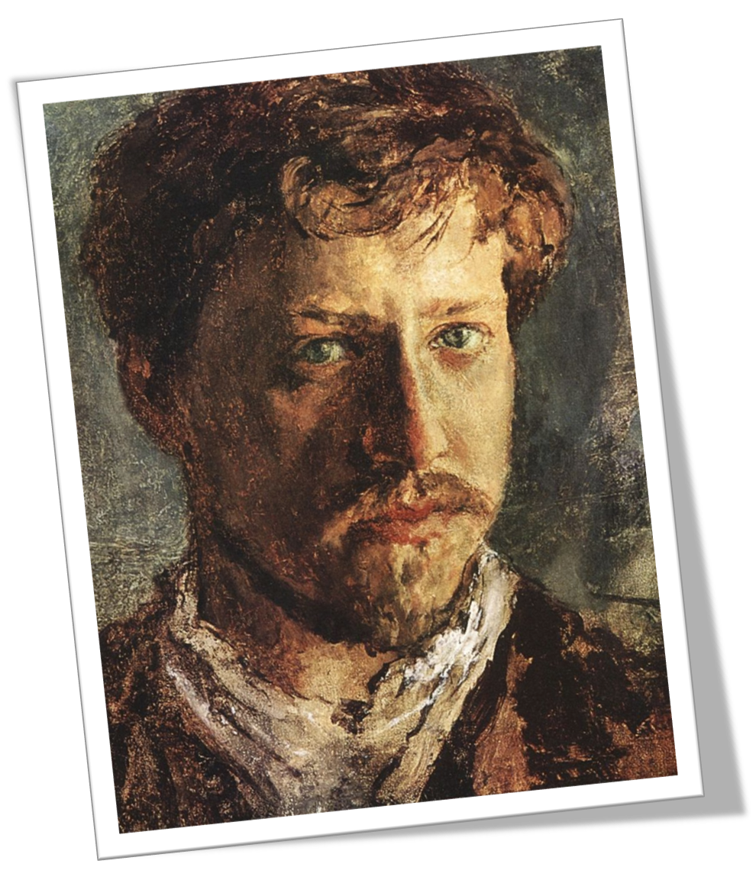
Серов
Валентин Александрович
(1865 - 1911 )
МБУ «ЦБС Верхнеуслонского муниципального
района», Майданская сельская библиотек,ф12

Slide 2
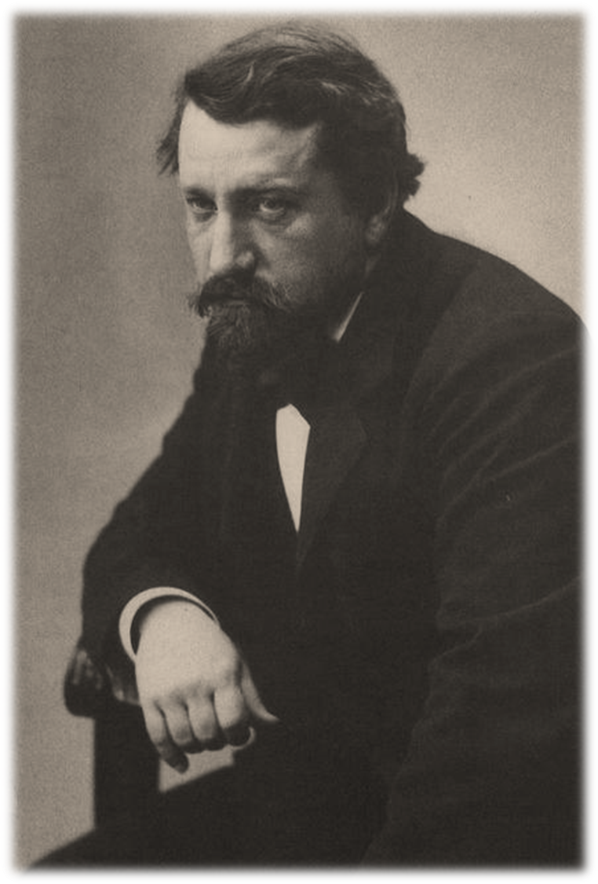
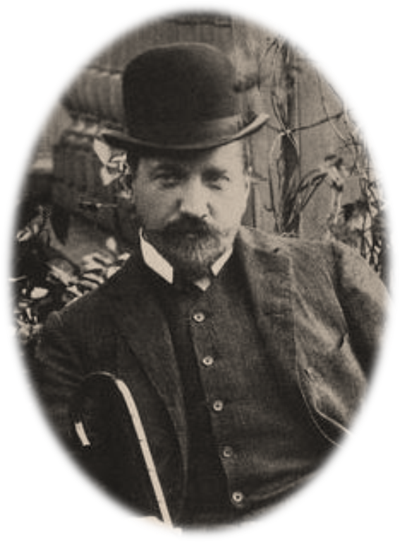
Валентин Александрович Серов,
прославленный русский портретист, график и один из крупнейших мастеров европейской живописи XIX века, родился 19 января 1865 года
в Санкт-Петербурге.

Slide 3
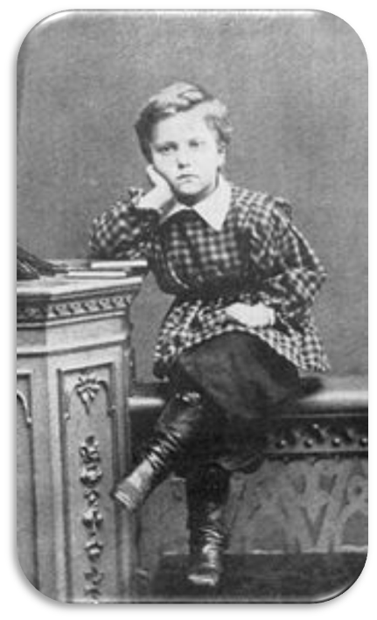
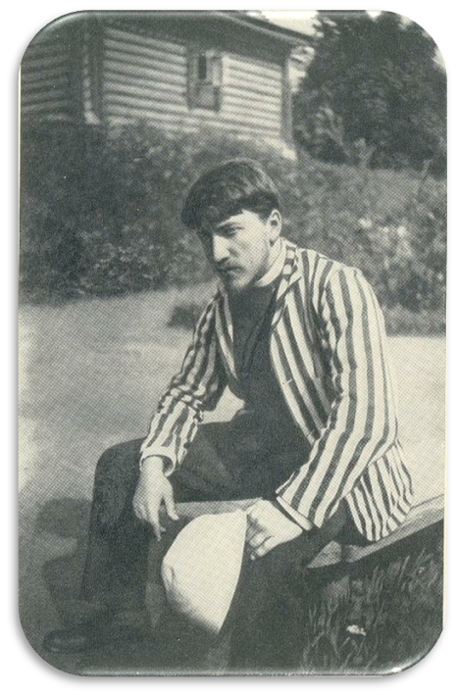
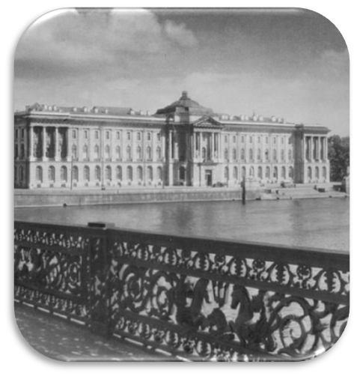
Детство Серова прошло в артистической среде в Санкт- Петербурге.
Его отец был знаменитый композитор, а мать – пианистка. Обнаружив пристрастие сына к рисованию, его отдали в обучение к Репину, а в 1880 году Валентин Александрович поступил в Академию художеств.
Валентин Серов, 1880
Валентин Серов, 1873

Slide 4
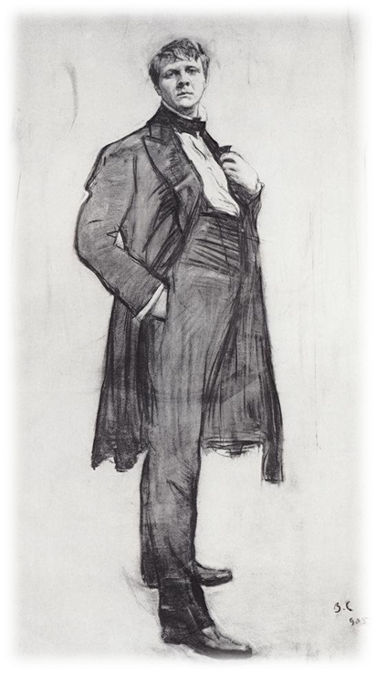
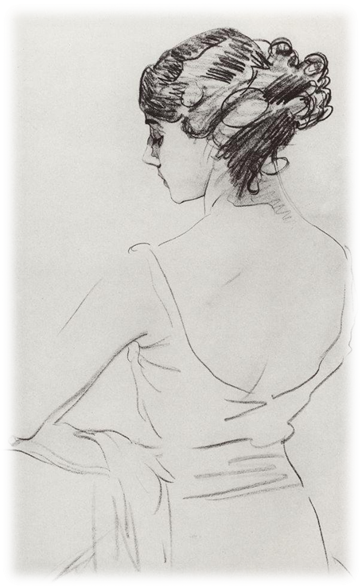
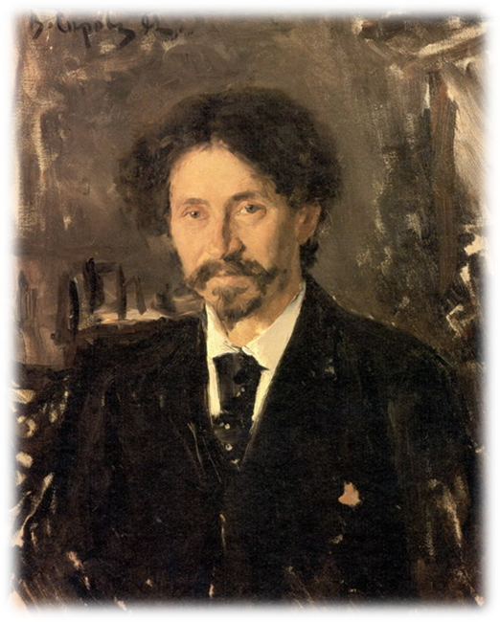
Серов создает портреты своих современников, известных живописцев, писателей, артистов. По его полотнам мы знакомимся с людьми той эпохи.
Портрет
И. Е. Репина, 1892
Портрет балерины Карсавиной, 1909
Портрет Шаляпина, 1905

Slide 5
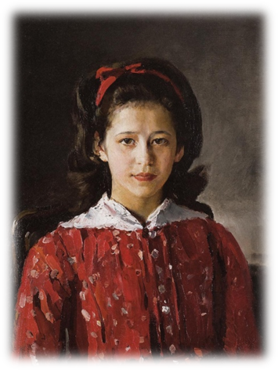
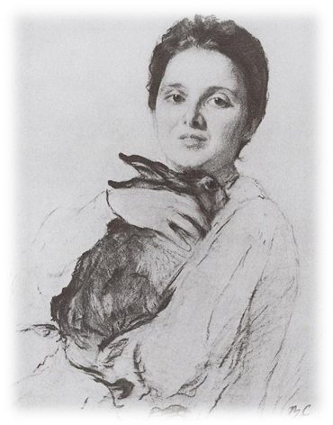
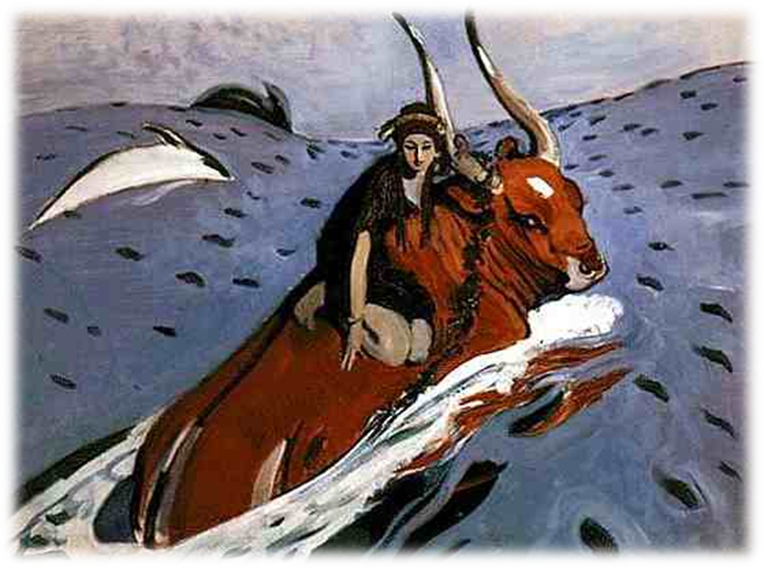
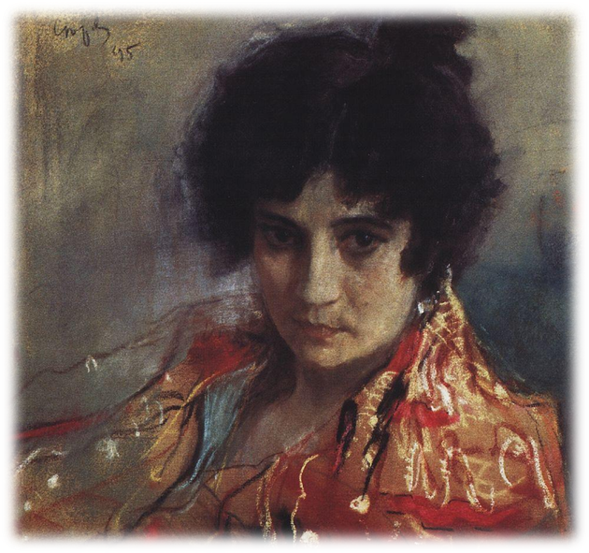
Портрет
Л.А. Мамонтовой,
1884
Портрет К. А. Обнинской
с зайчиком,
1904
Похищение Европы, 1910
Портрет неизвестной, 1895

Slide 6
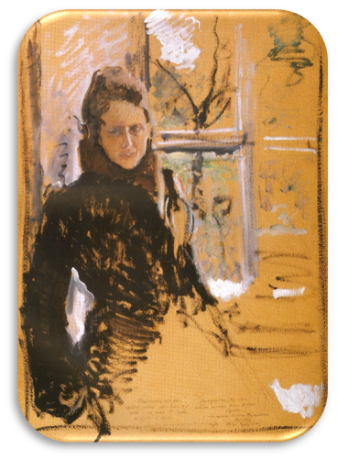
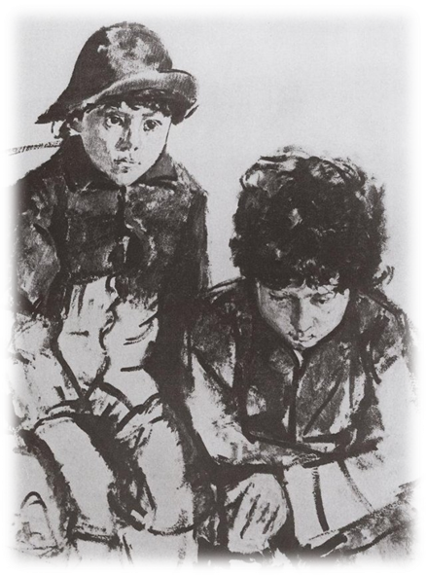
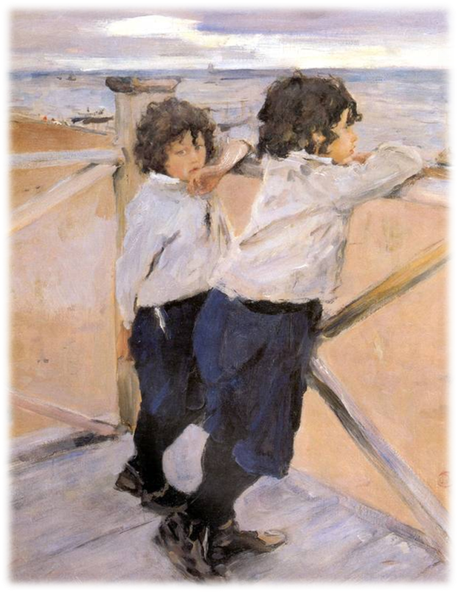
С 1889 года Серов был счастливо женат на Ольге Федоровне Трубниковой, чей облик остался в истории искусства на двенадцати портретах.
Всего у Валентина и Ольги Серовых было шестеро детей.
Наиболее известные их изображения - это картина
«Дети» (1899),
на которой изображены
сыновья художника.

Slide 7
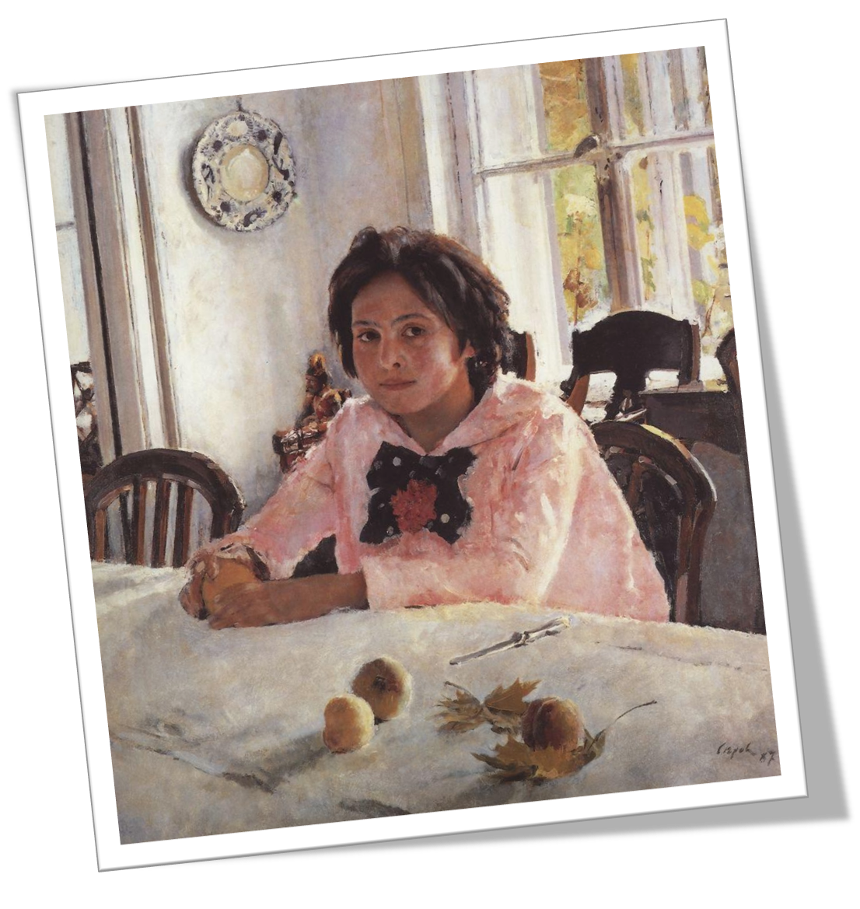
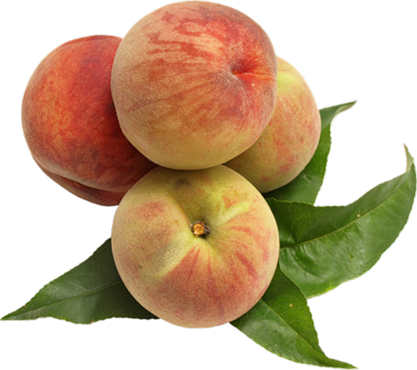
Девочка
с персиками,
1887

Slide 8
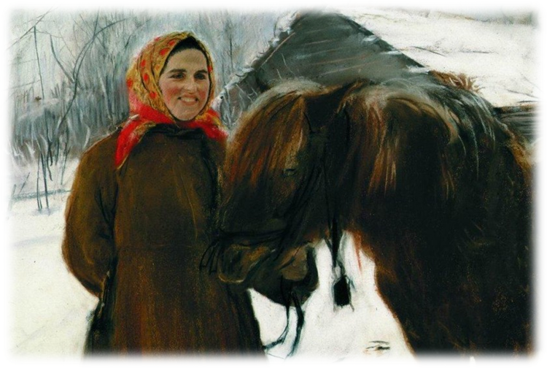
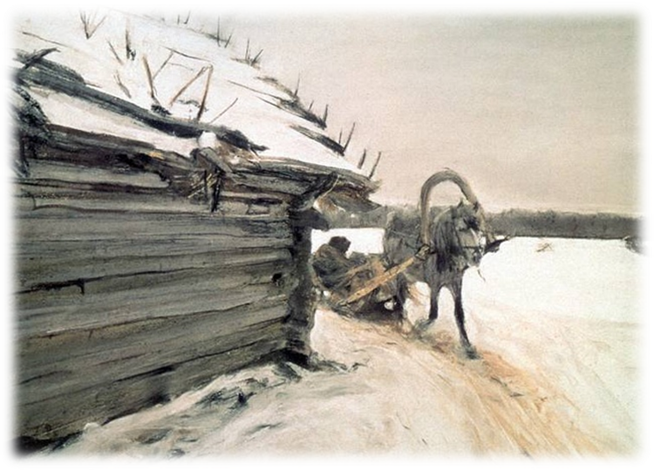
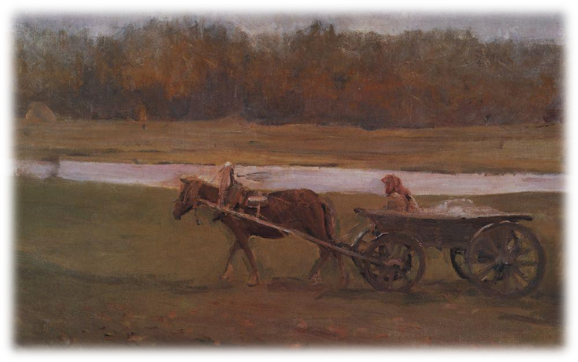
Художник пишет цикл деревенских пейзажей
и называет его
«Крестьянский Серов».
Мастер хочет показать скромную поэзию
русской деревни.

Slide 9
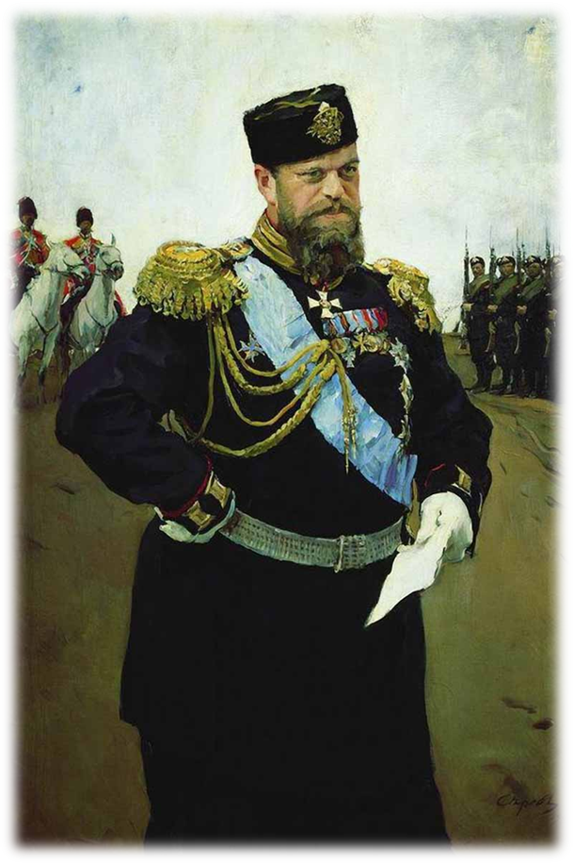
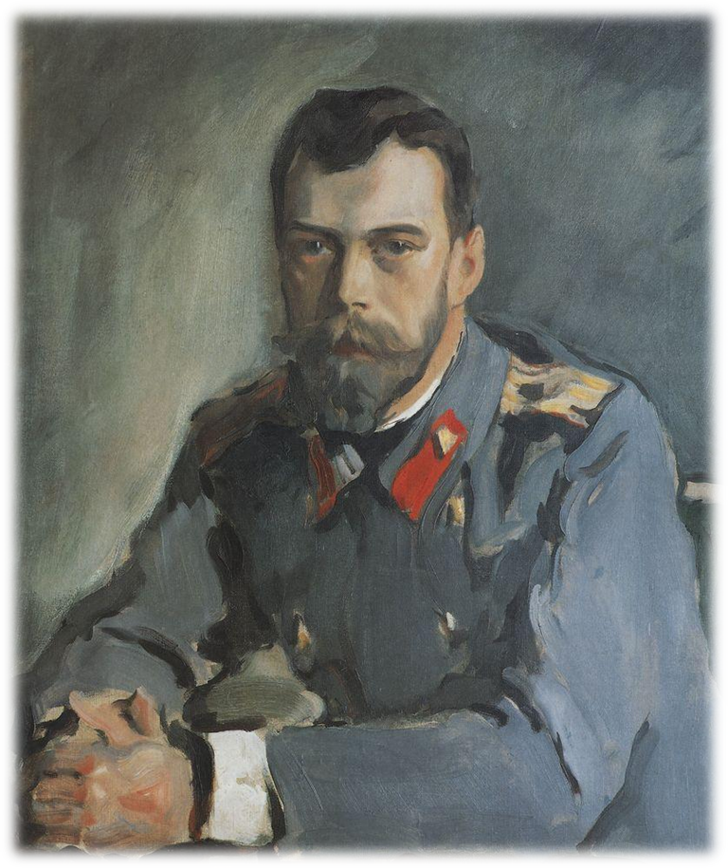
Серов писал портреты царской семьи, и его работы
очень нравились российским монархам.
Портрет императора
Александра III, 1900
Портрет императора
Николая II, 1900

Slide 10
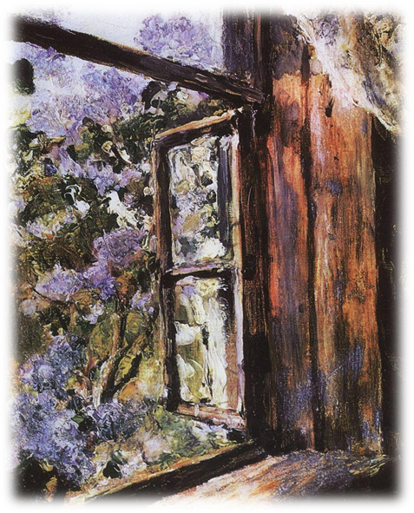
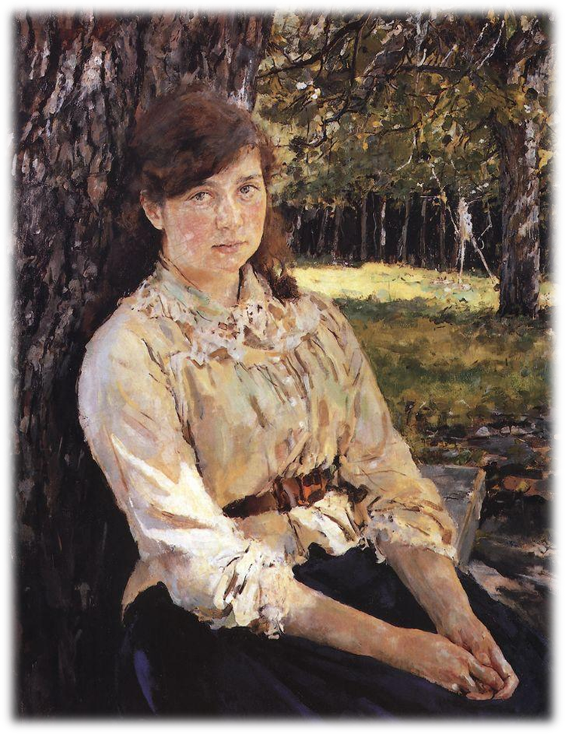
«Этот человек знал, что делал - творческое, честное, прекрасное дело в истории русского художества. Как хорошо, что наряду с Суриковым, Репиным, Васнецовым, Нестеровым, Куинджи был у нас и Серов, засиявший таким прекрасным, драгоценным камнем в ожерелье русского искусства.»
Н. К. Рерих

Slide 11
ИСТОЧНИКИ
https://www.maam.ru/detskijsad/prezentacija-serov-valentin-aleksandrovich.html
https://gallery.tverreg.ru/news/4762/
https://magazineart.art/exhibition/valentin-serov-i-ego-bezzhalostnaja-kist-k-159-letiju-so-dnja-rozhdenija-hudozhnika/

